Slide 1
TRƯỜNG TIỂU HỌC SỐ 1 HOÀI HẢO
CHÀO MỪNG QUÝ THẦY CÔ
VỀ DỰ GIỜ LỚP 3A1
Tiếng Việt ( Đọc)
Giáo viên: La Thị Diễm My

Slide 2
Title and Content Layout with List
Add your first bullet point here
Add your second bullet point here
Add your third bullet point here
KHỞI ĐỘNG

Slide 3
Kể về một lần em cảm thấy xúc động trước cử chỉ hoặc việc làm của người thân.

Slide 4
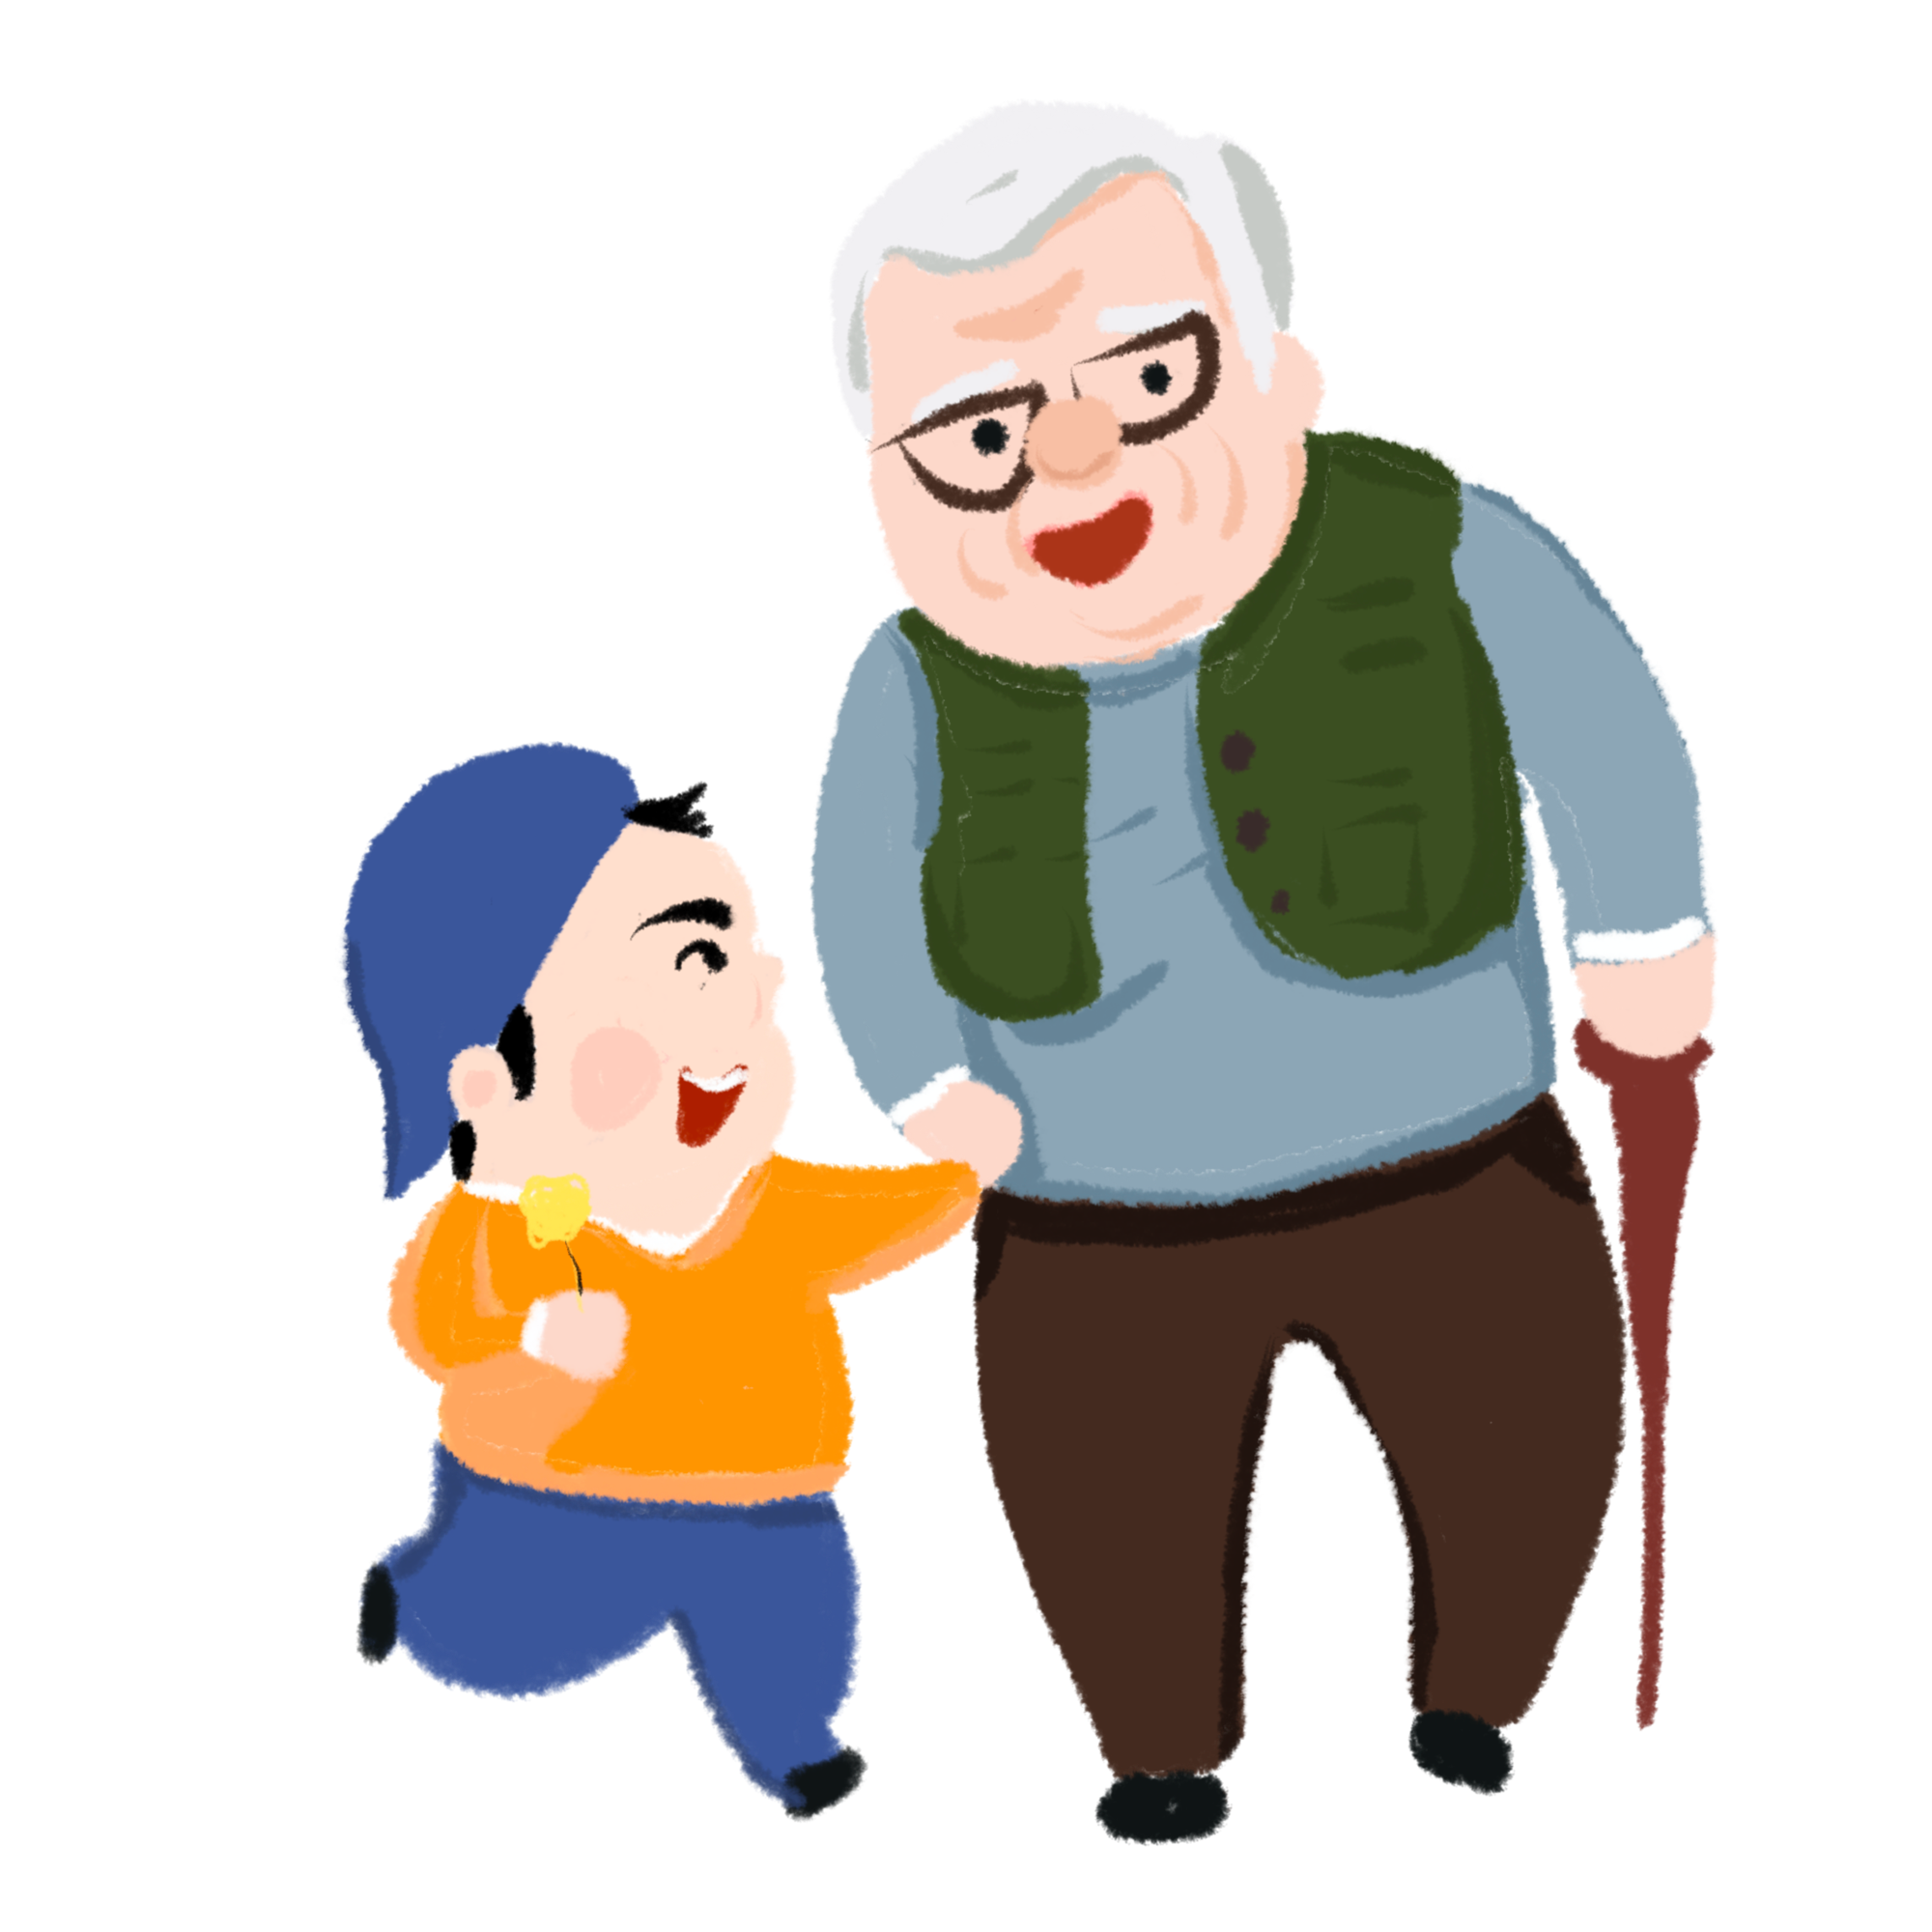
Thứ tư, ngày 27 tháng 11 năm 2024
Tiếng Việt (đọc – viết)
Để cháu nắm tay ông

Slide 5
Yêu cầu cần đạt
- Đọc đúng từ ngữ, câu, đoạn và toàn bộ bài đọc “Để cháu nắm tay ông”.
- Bước đầu biết thay đổi giọng đọc cho phù hợp với nhân vật, từ lời người dẫn truyện đến giọng của người ông và người cháu.
- Nhận biết được nội dung và những chi tiết quan trọng trong câu chuyện.

Slide 6
Title and Content Layout with List
Add your first bullet point here
Add your second bullet point here
Add your third bullet point here
LUYỆN ĐỌC

Slide 7
Đọc mẫu
Để cháu nắm tay ông
Hè năm nay, Dương được đi du lịch ở Nha Trang cùng bố mẹ và ông ngoại.
Tháp Bà Pô-na-ga là địa điểm tham quan cuối cùng của đoàn. Ngôi đền vàng rực trong khuôn viên xanh rợp bóng cây. Ông ngoại cứ đứng trầm ngâm trước những bức vẽ chạm trổ tinh xảo. Bàn tay ông run run khi chạm vào các cột đá nhuốm màu thời gian. Dương nhìn ông, lòng trào lên cảm xúc yêu thương khó tả.
Tiếng hướng dẫn viên du lịch giục đoàn rời điểm tham quan. Ông ngoại chần chừ chưa muốn đi nên rớt lại phía sau. Dương rời đoàn, chạy đến nắm tay ông dắt đi. Nó chợt thấy ông chậm chạp, ngơ ngác quá. Thường ngày, Dương luôn nghĩ ông rất nhanh nhẹn. Ông đưa nó đi học mỗi khi bố mẹ bận rộn. Ông hào hứng chơi trò các ngựa cùng nó.
Từ trước đến nay, ông luôn là người dắt tay dẫn nó đi, là người bảo vệ nó. Đây là lần đầu tiên Dương nhận ra ông không còn khỏe như trước. Mỗi một ngày trôi qua, ông đang già đi, còn nó sẽ mạnh mẽ hơn. Dương choàng tay ông ôm, thủ thỉ:
- Ông ngoại ơi, cháu yêu ông nhiều lắm!
Dương nghĩ, từ bây giờ nó mới là người đưa tay cho ông nắm.
(Dương Thụy)

Slide 8
Cùng chia đoạn
Để cháu nắm tay ông
1
Hè năm nay, Dương được đi du lịch ở Nha Trang cùng bố mẹ và ông ngoại.
Tháp Bà Pô-na-ga là địa điểm tham quan cuối cùng của đoàn. Ngôi đền vàng rực trong khuôn viên xanh rợp bóng cây. Ông ngoại cứ đứng trầm ngâm trước những bức vẽ chạm trổ tinh xảo. Bàn tay ông run run khi chạm vào các cột đá nhuốm màu thời gian. Dương nhìn ông, lòng trào lên cảm xúc yêu thương khó tả.
Tiếng hướng dẫn viên du lịch giục đoàn rời điểm tham quan. Ông ngoại chần chừ chưa muốn đi nên rớt lại phía sau. Dương rời đoàn, chạy đến nắm tay ông dắt đi. Nó chợt thấy ông chậm chạp, ngơ ngác quá. Thường ngày, Dương luôn nghĩ ông rất nhanh nhẹn. Ông đưa nó đi học mỗi khi bố mẹ bận rộn. Ông hào hứng chơi trò các ngựa cùng nó.
Từ trước đến nay, ông luôn là người dắt tay dẫn nó đi, là người bảo vệ nó. Đây là lần đầu tiên Dương nhận ra ông không còn khỏe như trước. Mỗi một ngày trôi qua, ông đang già đi, còn nó sẽ mạnh mẽ hơn. Dương choàng tay ông ôm, thủ thỉ:
- Ông ngoại ơi, cháu yêu ông nhiều lắm!
Dương nghĩ, từ bây giờ nó mới là người đưa tay cho ông nắm.
(Dương Thụy)
2
3
4

Slide 9
Thứ tư ngày 27 tháng 11 năm 2024
Tiếng Việt (Đọc)
Để cháu nắm tay ông
a.Lượt đọc 1
1.Luyện đọc:
Đọc nối tiếp đoạn theo nhóm, sửa lỗi phát âm
( 5 phút )

Slide 10
Thứ tư ngày 27 tháng 11 năm 2024
Tiếng Việt : (Đọc)
Để cháu nắm tay ông
1.Luyện đọc:
a.Lượt đọc 1
b.Lượt đọc 2
Đọc nối tiếp đoạn trong nhóm, chia sẻ cách ngắt, nghỉ câu văn dài (5 phút)

Slide 11
Luyện đọc câu dài
Hè năm nay, Dương được đi du lịch ở Nha Trang cùng bố mẹ và ông ngoại.
Ông ngoại ơi, cháu yêu ông nhiều lắm!

Slide 12
Thứ tư ngày 27 tháng 11 năm 2024
Tiếng Việt : ( Đọc)
Để cháu nắm tay ông
1.Luyện đọc:
a.Lượt đọc 1
b.Lượt đọc 2
c.Lượt đọc 3
Đọc nối tiếp đoạn theo nhóm đôi và chia sẻ những từ chưa hiểu nghĩa
(5 phút)

Slide 13
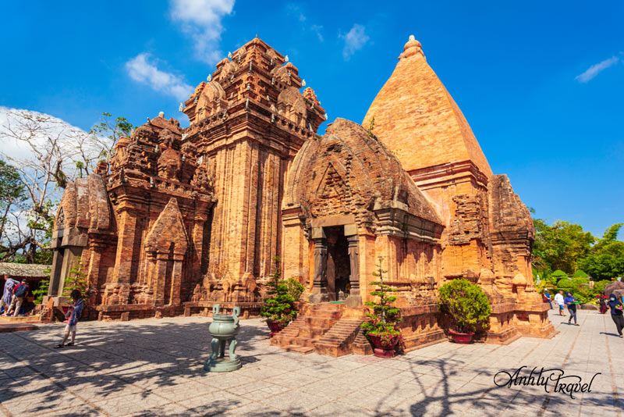
Tháp Bà Pô-na-ga:
công trình kiến trúc tiêu biểu của văn hóa Chăm Pa ở Nha Trang

Slide 14
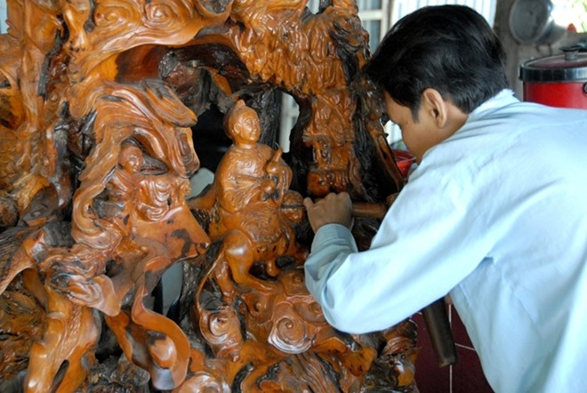
Chạm trổ:
khắc, đục lên bề mặt gỗ, đá để trang trí

Slide 15
Để cháu nắm tay ông
1
Hè năm nay, Dương được đi du lịch ở Nha Trang cùng bố mẹ và ông ngoại.
Tháp Bà Pô-na-ga là địa điểm tham quan cuối cùng của đoàn. Ngôi đền vàng rực trong khuôn viên xanh rợp bóng cây. Ông ngoại cứ đứng trầm ngâm trước những bức vẽ chạm trổ tinh xảo. Bàn tay ông run run khi chạm vào các cột đá nhuốm màu thời gian. Dương nhìn ông, lòng trào lên cảm xúc yêu thương khó tả.
Tiếng hướng dẫn viên du lịch giục đoàn rời điểm tham quan. Ông ngoại chần chừ chưa muốn đi nên rớt lại phía sau. Dương rời đoàn, chạy đến nắm tay ông dắt đi. Nó chợt thấy ông chậm chạp, ngơ ngác quá. Thường ngày, Dương luôn nghĩ ông rất nhanh nhẹn. Ông đưa nó đi học mỗi khi bố mẹ bận rộn. Ông hào hứng chơi trò các ngựa cùng nó.
Từ trước đến nay, ông luôn là người dắt tay dẫn nó đi, là người bảo vệ nó. Đây là lần đầu tiên Dương nhận ra ông không còn khỏe như trước. Mỗi một ngày trôi qua, ông đang già đi, còn nó sẽ mạnh mẽ hơn. Dương choàng tay ông ôm, thủ thỉ:
- Ông ngoại ơi, cháu yêu ông nhiều lắm!
Dương nghĩ, từ bây giờ nó mới là người đưa tay cho ông nắm.
(Dương Thụy)
2
3
4

Slide 16
Section Header Layout
CHÀO TẠM BIỆT CÁC EM
Subtitle

